Slide 1
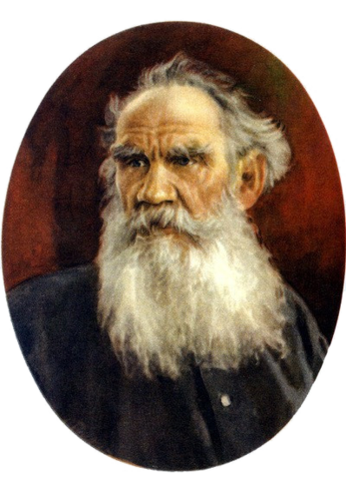
Литература
5
класс
Тема:
Л.Н.Толстой.
Отрывок «Петя Ростов» из романа «Война и мир»

Slide 2

ЖАНР ПРОИЗВЕДЕНИЯ
Роман – это эпическое произведение, в котором действует большое количество героев, их жизнь изображена в изменении и развитии. В фрагменте из романа Л.Н.Толстого «Война и мир» описаны события с 1805 по 1820 годы. Вторжение Наполеона в Россию и защита русскими своего Отечества – центральные страницы произведения.
Notes:
Пытались взаимосвязьвеществ

Slide 3
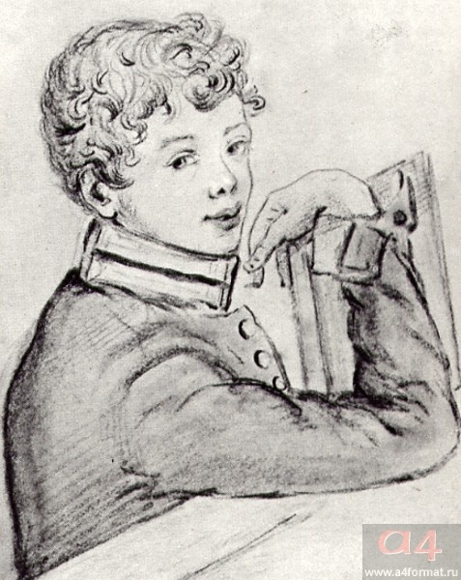
ПЕТЯ РОСТОВ
В романе наряду с историческими лицами (Александром I, Наполеоном, Кутузовым, Багратионом и др.) изображены и вымышленные герои – более 500 лиц. За пятнадцать лет романного времени они встречаются и расстаются, сражаются и танцуют на балах, спорят, взрослеют и…изменяются. С любовью описывает Толстой большую семью Ростовых. Их младший сын, Петя, пятнадцатилетний мальчик, ушедший на войну, - главный герой фрагмента.
Notes:
Пытались взаимосвязьвеществ

Slide 4
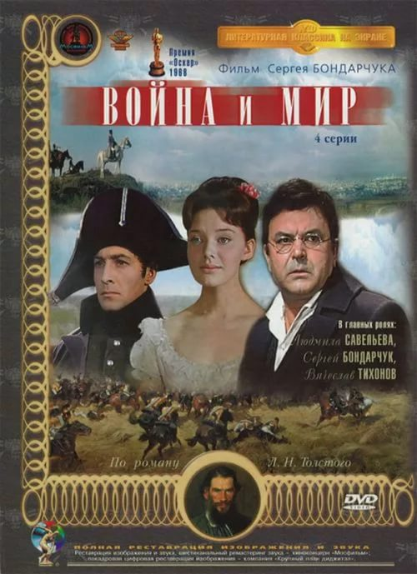
Петя Ростов в партизанском отряде (Анализ эпизода из романа Л.Н.Толстого «Война и мир»)
Notes:
Пытались взаимосвязьвеществ

Slide 5
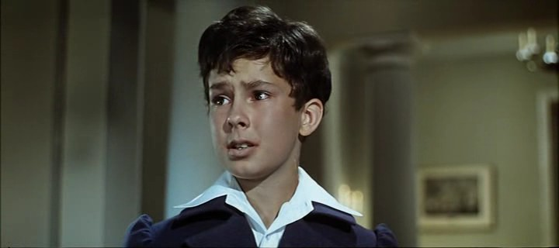
Когда пришло письмо от Николая о его ранении, девятилетний Петя сурово сказал сестрам: «Вот видно, что все вы, женщины,—плаксы... Я так очень рад и, право, очень рад, что брат так отличился. Все вы нюни!.. Кабы я был на месте Николушки, я бы еще больше этих французов убил...»
Notes:
Пытались взаимосвязьвеществ

Slide 6
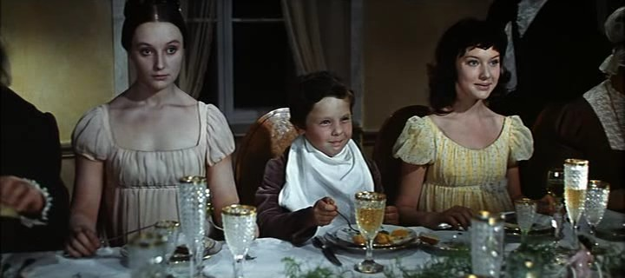
ФРАГМЕНТ ИЗ ФИЛЬМА «ВОЙНА И МИР»
Notes:
Пытались взаимосвязьвеществ

Slide 7
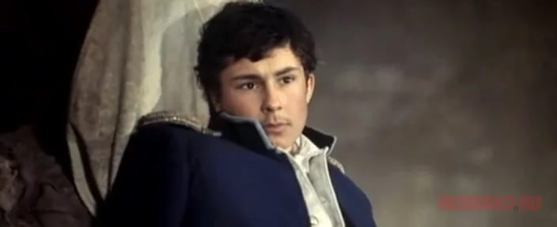
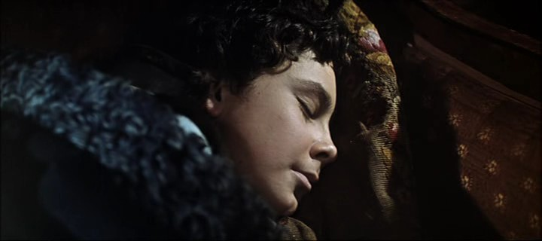
Он с упоением играл во взрослого мужчину — эта игра продолжалась до самого 1812 года, до наступления новой войны.
Notes:
Пытались взаимосвязьвеществ

Slide 8
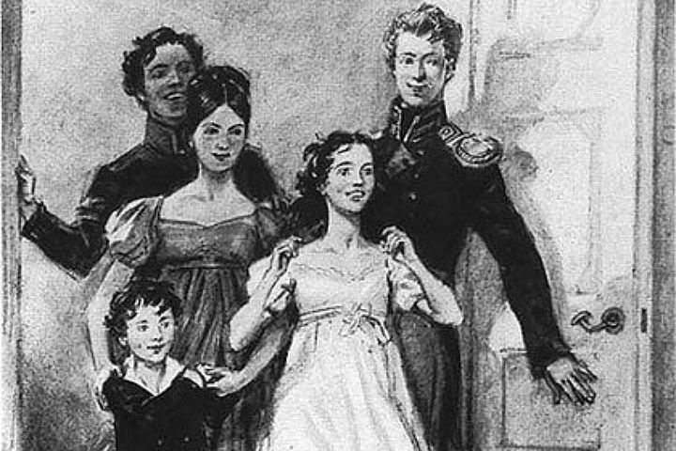
ПЕТЯ – МЛАДШИЙ СЫН
Петя, младший сын в семье Ростовых (ему было всего пятнадцать лет), поддавшись патриотическому порыву, упросил родителей отпустить его в армию. После долгих уговоров и угроз сбежать родители согласились. Петя еще не понимал, что его отъезд означает для матери постоянное беспокойство и ежедневную тревогу.
Notes:
Пытались взаимосвязьвеществ

Slide 9
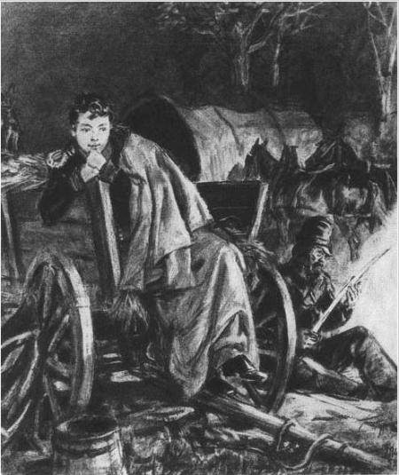
Он был весь охвачен желанием воевать, его вдохновлял пример Николая, старшего брата. Петя и не мог представить, что его могут ранить или убить: «Петя находился в постоянно счастливо-возбужденном состоянии радости на то, что он большой, и в постоянно восторженной поспешности не пропустить какого-нибудь случая настоящего геройства».
Notes:
Пытались взаимосвязьвеществ

Slide 10
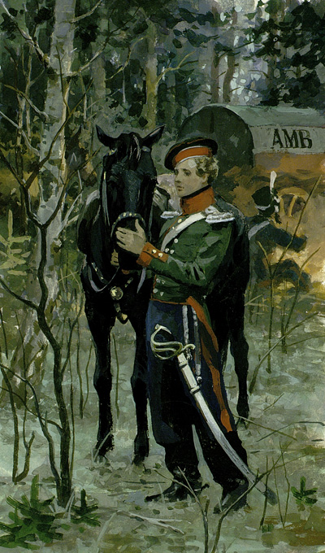
Именно поэтому Петя просит генерала, у которого он был ординарцем, отпустить его в партизанский отряд Денисова. Когда он приезжает туда, видит Денисова и Тихона Щербатого, он решает, что они настоящие герои и надо подражать им во всем.
Notes:
Пытались взаимосвязьвеществ

Slide 11
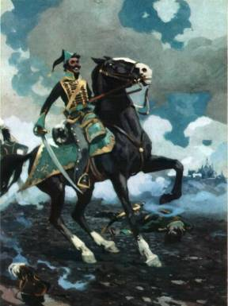
ПЕТЯ В ОТРЯДЕ ДЕНИСОВА
Душевное состояние Пети в отряде Денисова напоминает нам о том, что испытывал его брат Николай, когда он во время войны 1805 года, находясь в австрийской деревне, чувствовал ко всем братскую любовь и кричал: «И да здравствует весь свет!» Петя тоже любит всех и хочет всем сделать что-то приятное: «Петя находился в восторженном детском состоянии нежной любви ко всем людям и вследствие того уверенности в такой же любви к себе других людей».
Notes:
Пытались взаимосвязьвеществ

Slide 12
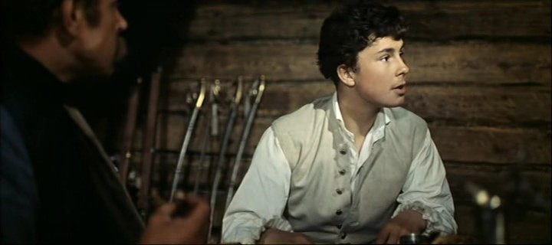
Разговор Пети с офицерами отряда Денисова за ужином показывает нам милого, доброго ребенка, которому захотелось поиграть в настоящую войну. Петя умиляет не только Денисова, который любит всю «породу ростовскую», но и всех присутствующих. Он просит Денисова отправить его на задание: «Только вы меня пустите в самую …в главную. Мне не нужно наград… А мне хочется…»
Notes:
Пытались взаимосвязьвеществ

Slide 13
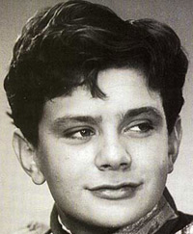
Слова Пети вызывают улыбку Денисова. Петя дарит одному из офицеров свой складной нож, бежит за своей торбой, чтобы принести изюм: «У меня изюм чудесный, знаете, такой, без косточек. Я купил десять фунтов. Я привык есть что-нибудь сладкое». Предлагает свой кофейник, кремни, а потом замолкает, боясь, что над ним будут смеяться, что он ведет себя по-детски.
Notes:
Пытались взаимосвязьвеществ

Slide 14
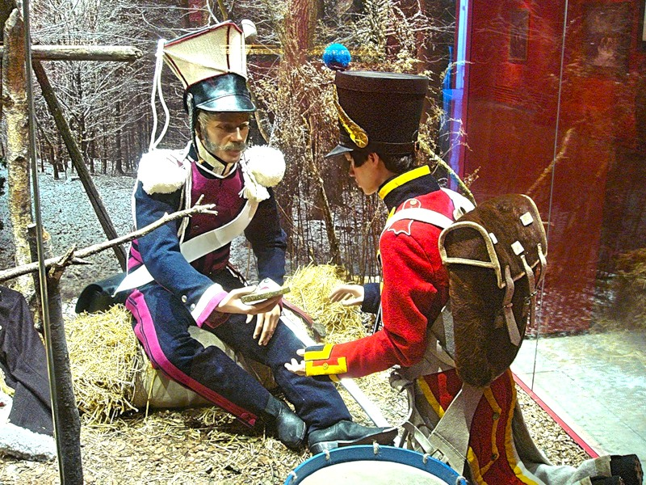
ОТНОШЕНИЕ ПЕТИ К ПЛЕННОМУ
Еще лучше характеризует Петю его отношение к мальчику-французу, взятому в плен. Он переживает, каково ему, покормили ли его, не обидели ли. Сначала он думает так: «Спросить бы можно, да скажут: сам мальчик и мальчика пожалел», но все-таки спрашивает, хотя ожидает насмешки со стороны офицеров.
Notes:
Пытались взаимосвязьвеществ

Slide 15
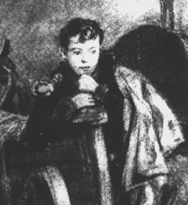
ОТНОШЕНИЕ ПЕТИ К ПЛЕННОМУ
Денисов вполне серьезно относится к вопросу Пети, распоряжается позвать пленного, и Петя подбегает к нему и целует, по-детски выражая свою радость, что его поняли и не смеются над ним. Петя напрасно переживает за пленного мальчика: солдаты уже накормили его и переименовали в Весеннего. Петя зовет его к столу, пытаясь ободрить: «Пете многое хотелось сказать барабанщику, но он не смел. Он, переминаясь, стоял подле него в сенях. Потом в темноте взял его за руку и пожал ее».
Notes:
Пытались взаимосвязьвеществ

Slide 16
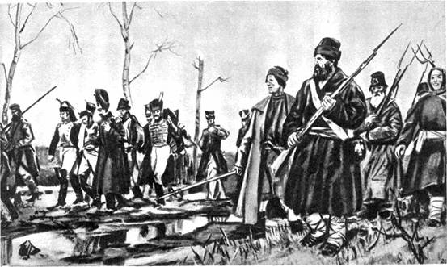
ЛУЧШИЕ ЧЕРТЫ СЕМЬИ РОСТОВЫХ
Несмотря на то, что в романе Петя не главный герой, Л.Н.Толстому удалось создать замечательный образ мальчика, который воплотил в себе лучшие черты семьи Ростовых: доброту, чуткость, внимание к другим, открытость, любовь к жизни и людям. Такие люди, как он, призваны приносить радость всем окружающим. Тем трагичнее кажется судьба Пети, погибшего при освобождении пленных.
Notes:
Пытались взаимосвязьвеществ

Slide 17
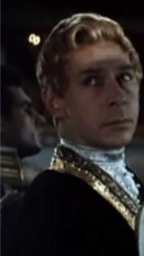
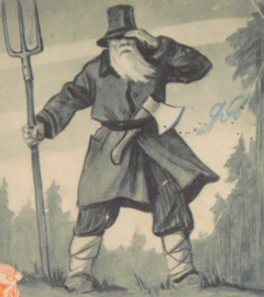
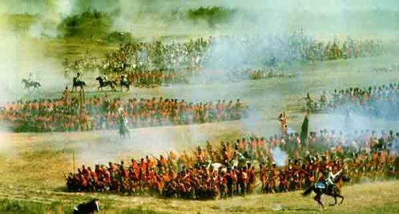
ЧТО ОБЪЕДИНЯЕТ ЭТИХ ЛЮДЕЙ?
Notes:
Пытались взаимосвязьвеществ

Slide 18
ДЕНИСОВ
«Исхудавшее и обросшее густой, короткой, черной бородой лицо»; «весело блеснув глазами», «сердито покашливал», «одевался в чекмень, носил бороду и на груди образ Николая Чудотворца и в манере говорить, во всех приемах выказывал особенность своего положения…»
Notes:
Пытались взаимосвязьвеществ

Slide 19
ДОЛОХОВ
«Много рассказов про необычайные храбрость и жестокость… с французами», «имел вид самого чопорного гвардейского офицера»; «лицо его было чисто выбрито, одет он был в гвардейский ваточный сюртук с Георгием в петлице и в прямо надетой простой фуражке…»
Notes:
Пытались взаимосвязьвеществ

Slide 20
ТИХОН ЩЕРБАТЫЙ
«Изрытое оспой и морщинами лицо его с маленькими узкими глазами сияло самодовольным весельем»; «отвечал… хриплым, но певучим басом», «плоские, вывернутые в лаптях ноги»; любит представлять в лицах то, что с ним произошло в разведке; «сияющая глупая улыбка, открывшая недостаток зуба…»
Notes:
Пытались взаимосвязьвеществ

Slide 21
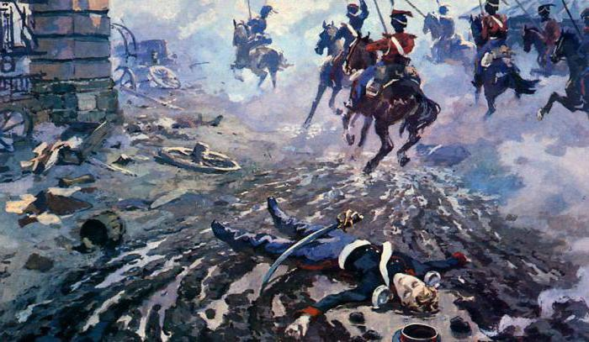
ОТНОШЕНИЕ ПЕТИ К ВОЙНЕ
Петя — ещё совсем мальчик, поэтому и отно­шение к войне у него особенное. Он не понимает, что война — это, в первую очередь, смерть. Для него война — это геройство, приключения, испытания себя. Толстой пишет: «Петя находился в постоянно счаст­ливо-возбуждённом состоянии радости на то, что он большой, и в постоянно восторженной поспешности не пропустить какого-нибудь случая настоящего герой­ства». Это состояние и привело его к гибели.
Notes:
Пытались взаимосвязьвеществ

Slide 22
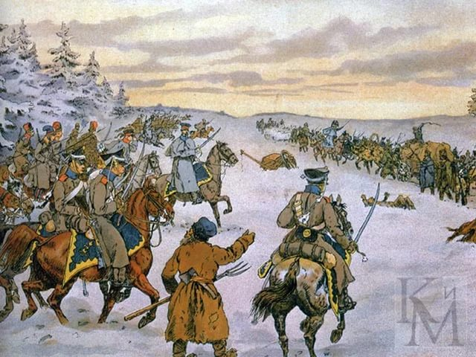
Петя во всём хочет казаться взрослым и особенно старается подражать Денисову и Долохову, быть до­стойным их общества. Мальчик пытается быть наравне с ними: «Он может, и я могу!» Нельзя не заметить, что особенно переживает за Петю Денисов, который даже целую ночь не спит, дожидаясь его возвращения из французского лагеря. Денисов просит его только об одном: «…слушаться меня и никуда не соваться», но ведь Петя мечтает командовать!
Notes:
Пытались взаимосвязьвеществ

Slide 23
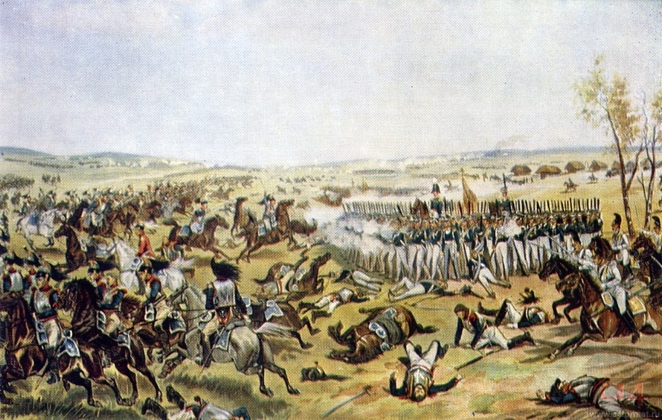
ПАТРИОТИЗМ
Петя Ростов впитал в себя чувство, охватившее самых разных людей, когда войска Наполеона пошли по России. Это сложное чувство заставило старого немощного человека – главнокомандующего Кутузова – взять на себя ответственность за судьбу России, решиться отдать врагу Москву, чтобы сохранить армию и спасти страну. Это же чувство заставило смоленских купцов жечь свои товары, чтобы не достались французам, а московских барынь – сниматься с насиженных мест и уезжать в дальние деревни, чтобы не жить при оккупантах. Это сложное чувство называется патриотизмом.
Notes:
Пытались взаимосвязьвеществ

Slide 24
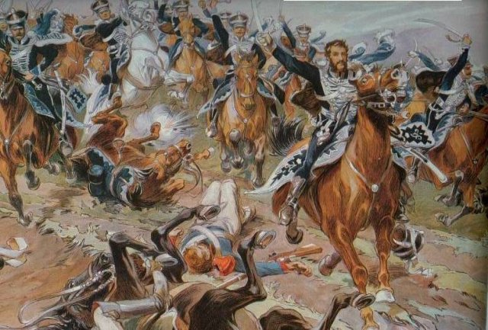
ЖЕСТОКОСТЬ ВОЙНЫ
Он чувствует неловкость при мысли о том, что Тихон только что убил человека. Петя инстинктивно старается «не понять» спора Долохова с Денисовым о пленных. Денисов посылает их в город, Долохов расстреливает. Слушая и наблюдая вместе с Петей, мы видим беспощадность войны, которой он не хочет замечать. Петя Ростов выдержал поездку с Долоховым в лагерь французов, потому что играл в свою игру изо всех сил. Но война беспощадна и не выбирает, кому сохранить жизнь.
Notes:
Пытались взаимосвязьвеществ

Slide 25
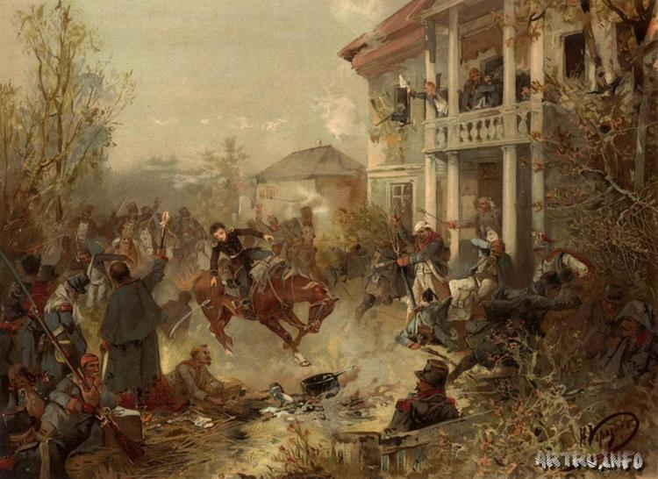
ГИБЕЛЬ ПЕТИ
Гибель Пети — бессмысленная. Но на примере это­го героя Толстой показывает не только жестокость вой­ны, но и то, что даже на войне можно не терять че­ловеческих качеств. Денисов пытается уберечь Петю от этой войны, вспоминая его «безумный поступок в Вяземском сра­жении». Но Петя не хочет никого слушать и соверша­ет эти «безумные поступки», словно играет в какую- то свою игру.
Notes:
Пытались взаимосвязьвеществ

Slide 26
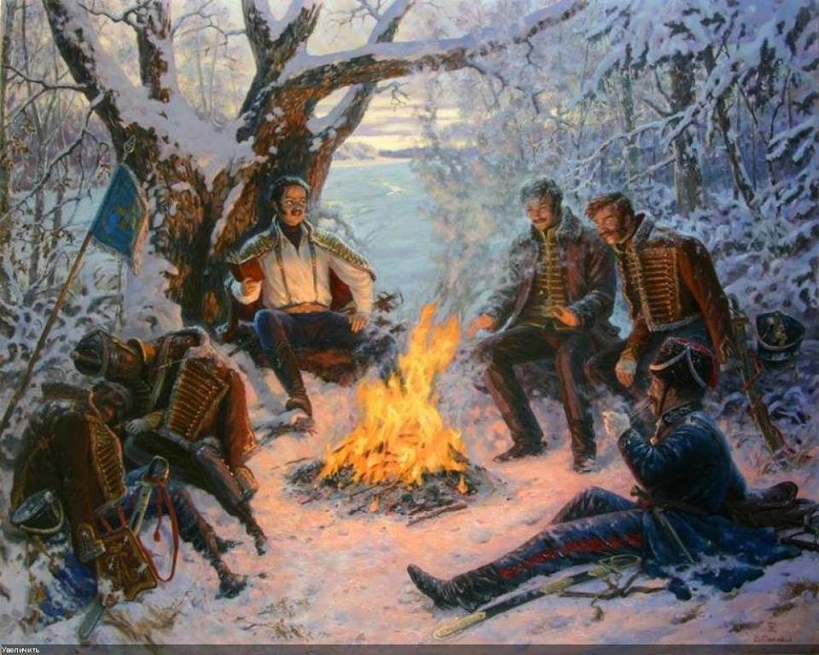
Строчки о его гибели — особенно тяжёлые. Даже для Денисова, который видел не одну смерть на войне, эта смерть была особенным ударом. Чувствуется огромная симпатия Толстого к этому герою. Петя — очень добрый, искренний человек, настоящий патриот.
Notes:
Пытались взаимосвязьвеществ

Slide 27
ЗАДАНИЕ ДЛЯ САМОСТОЯТЕЛЬНОЙ РАБОТЫ
1. Ответить на вопросы 1, 2, 3 на стр. 137
Notes:
Пытались взаимосвязьвеществ

